Slide 1
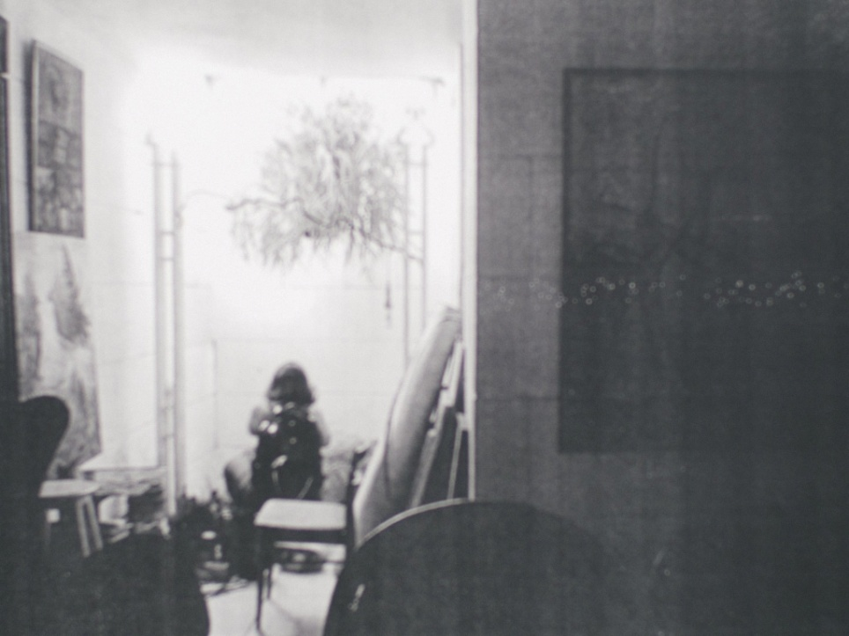

La estela del dibujante,
[sobre la construcción material de
la estructura arquitectónica]
Ququi Batista
Daniel Infante
Julio 2018

Slide 2
1.
Insular Expresivo
1.1 Contexto Cultural -Arquitectónico
1.2 El huracán, movimiento moderno en la isla
1.3 Ququi Batista, dibujante
1.4 Arquitecturas autónomas
1.5 El Roxy y la calle del Conde
2.
Rupturas del desaso-siego
2.1 El 61: Punto de inflexión
2.2 El viaje
2.3 Hacia una arquitectura experimental
2.4 Contracanto a Mies
3.
Estructu-ras singula-res
3.1 La expresividad de la masa
3.2 Límites del vacío
3.3 El espesor del borde
3.4 Secuencia y contraste
4.
Organiza-ciones materia-les
4.1 Repetición y variación
4.2 Concentración y desplazamientos
4.3 La huella en el territorio

Slide 3
5.
Leccio-nes cuqui-anas
1.1 La construcción del relato
1.2 Manifiesto: Nuestro ver estratégico por Cuqui Batista

Slide 4
INSULAR EXPRESIVO

Slide 5

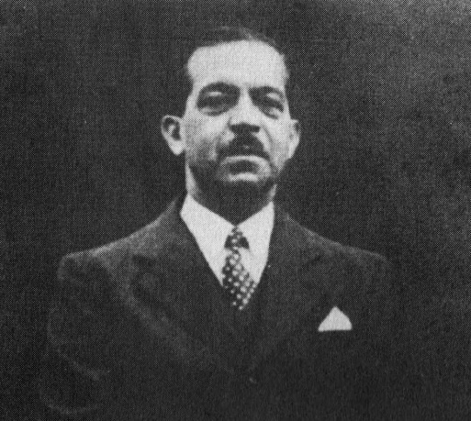
No hemos renunciado a escribir en español, y nuestro problema de la expresión original y propia comienza ahí. Cada idioma es una cristalización de modos de pensar y de sentir, y cuanto en él se escribe se baña en el color de su cristal. Nuestra expresión necesitará doble vigor para imponer su tonalidad sobre el rojo y el gualda. (Pedro H. Ureña 1928:43).

Slide 6
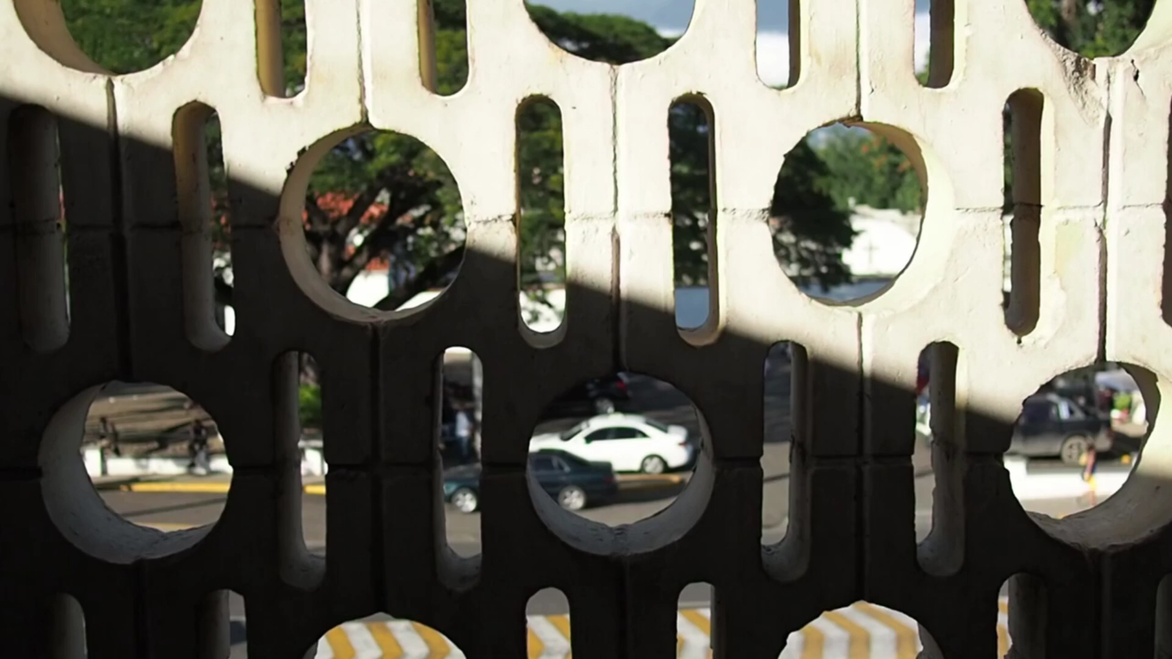

Slide 7
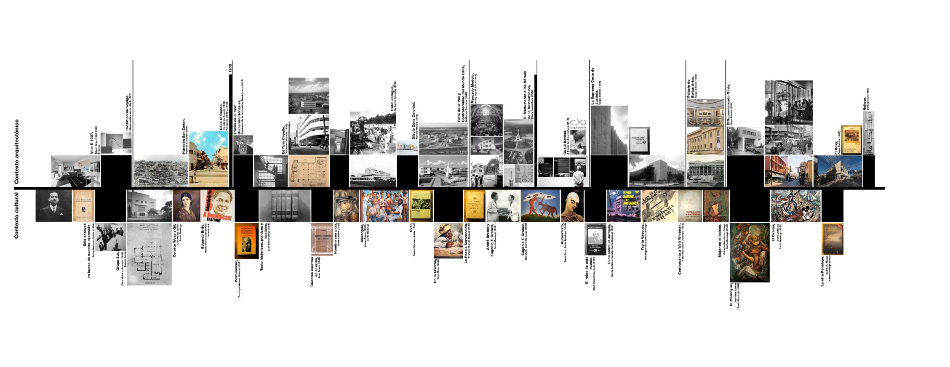
Imagen de proceso. Fuente: Arq. Daniel Infante

Slide 8
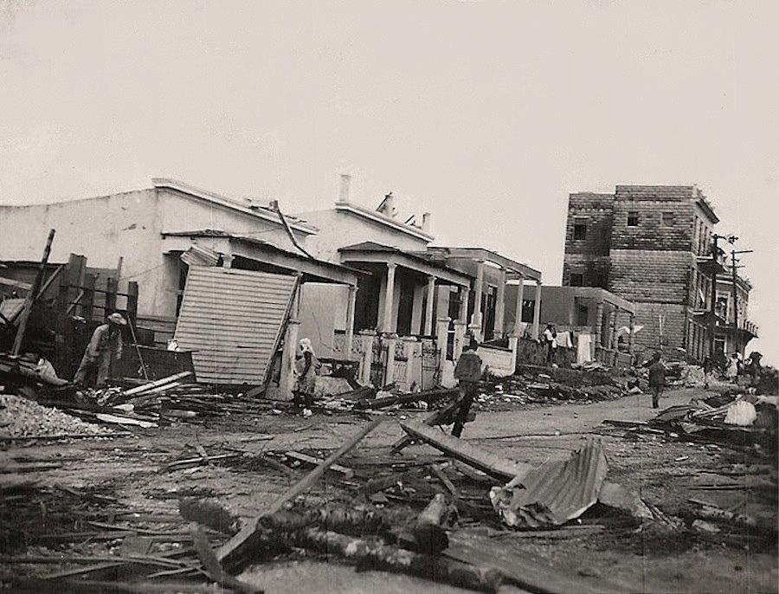
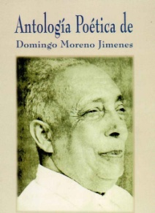

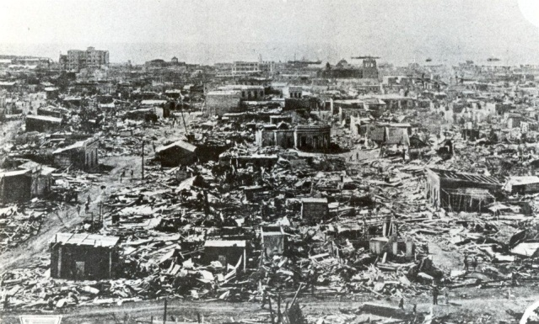
- EL HURACÁN, MOVIMIENTO MODERNO EN LA ISLA

Slide 9
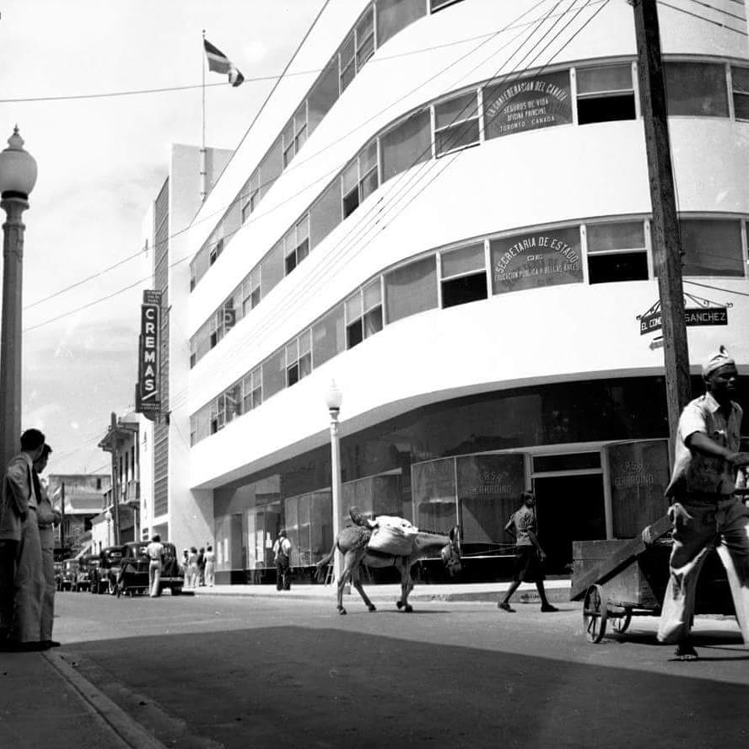
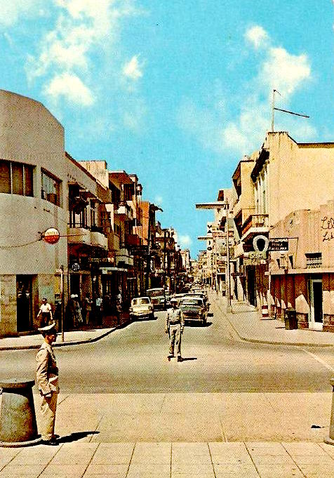
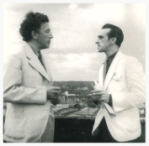
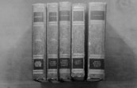
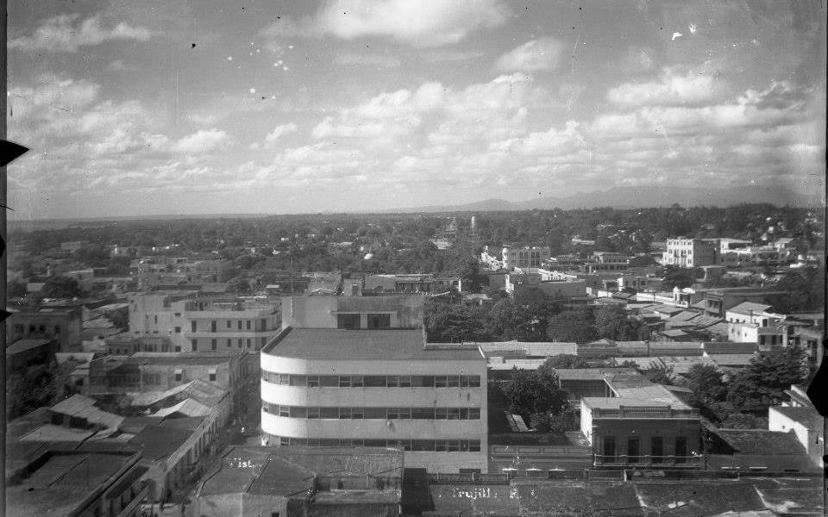
- EL HURACÁN, MOVIMIENTO MODERNO EN LA ISLA

Slide 10
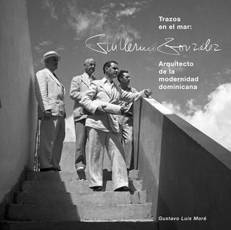
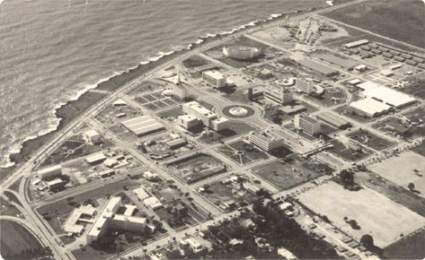
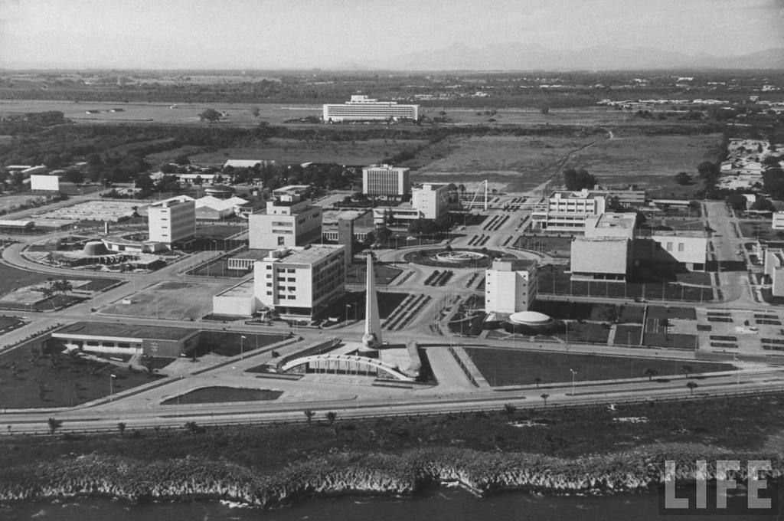
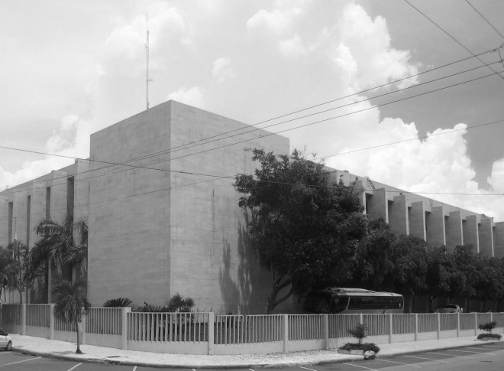
- EL HURACÁN, MOVIMIENTO MODERNO EN LA ISLA

Slide 11
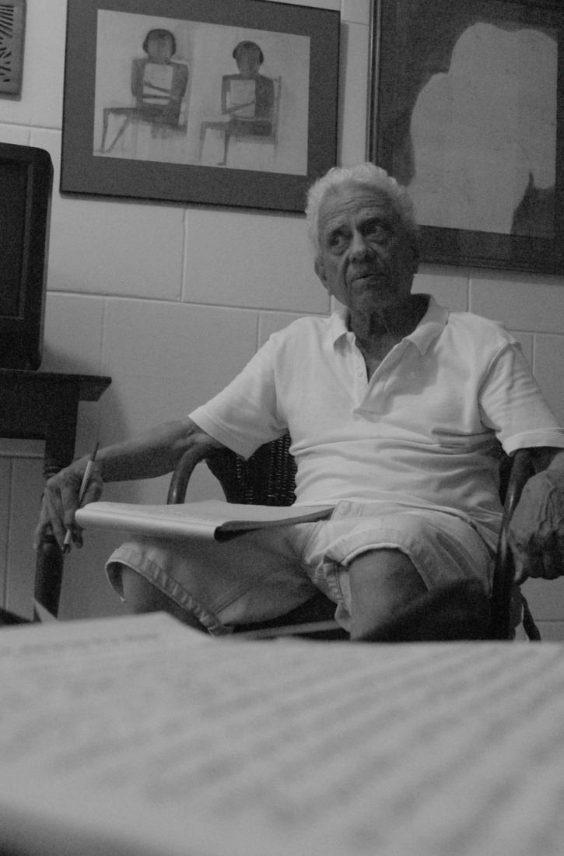
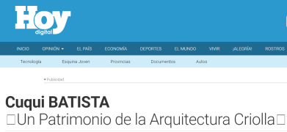
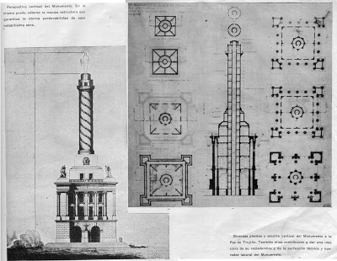

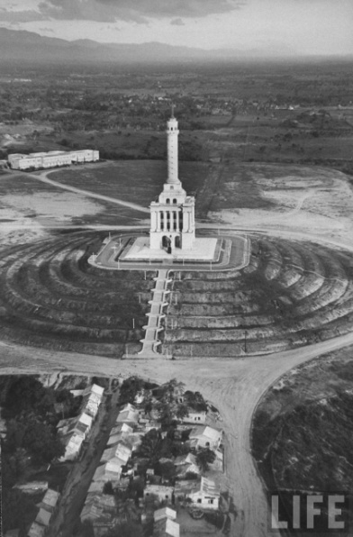
- CUQUI BATISTA, DIBUJANTE

Slide 12
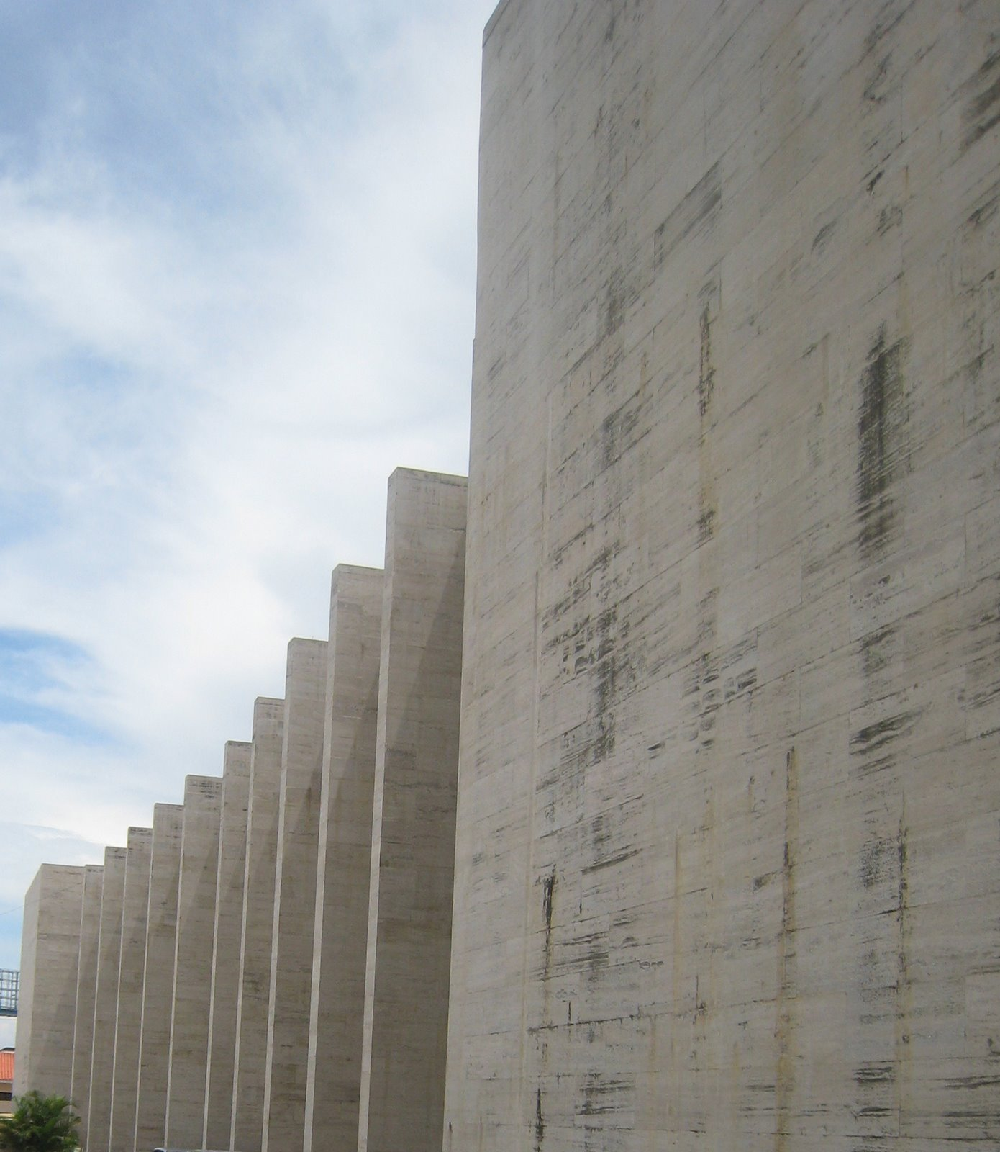
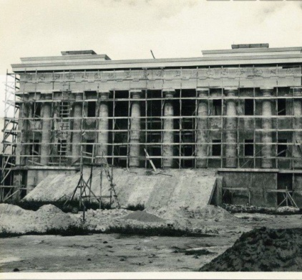
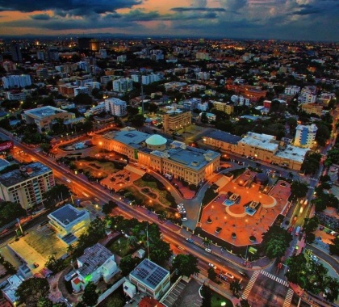
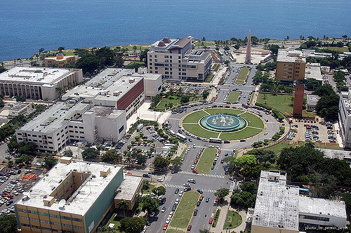
- ARQUITECTURAS AUTÓNOMAS
(LA SUPREMA DEL 58 Y EL PALACIO DE BELLAS ARTES, SANTO DOMINGO)

Slide 13
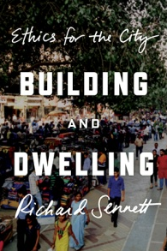
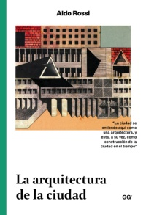

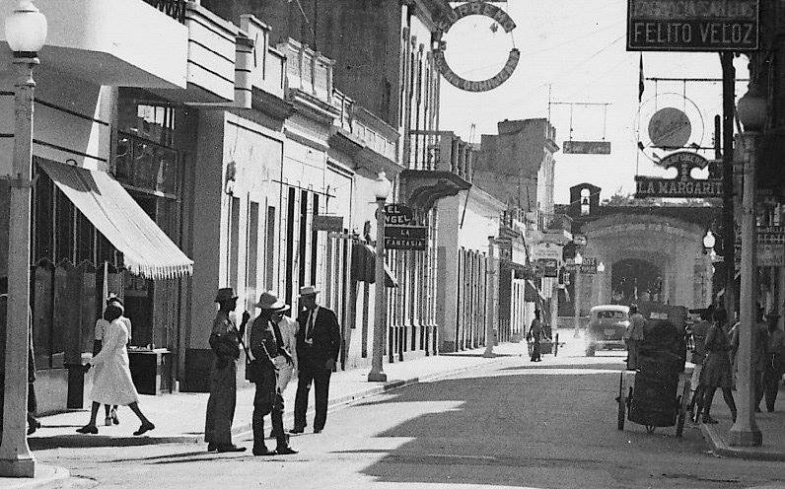
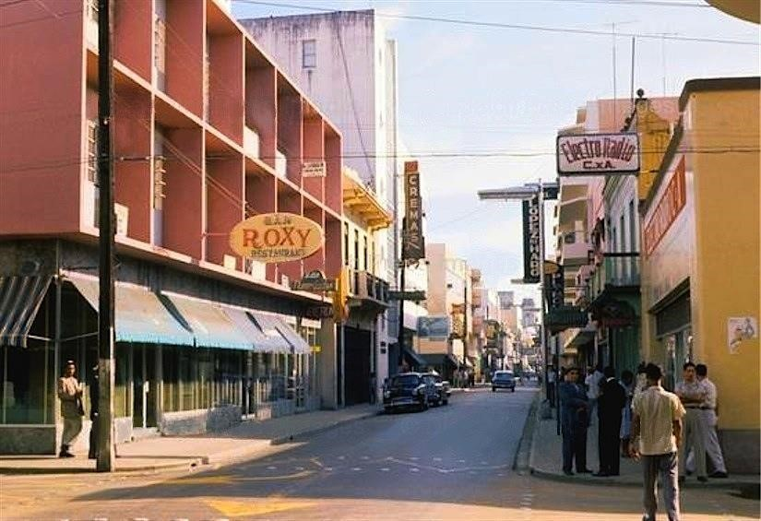
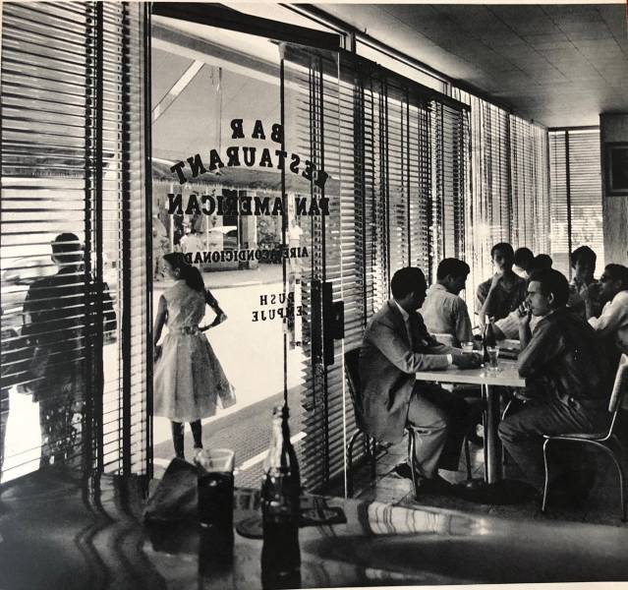
- EL ROXY Y LA CALLE DEL CONDE
Construir y habitar:
ética para la ciudad

Slide 14
RUPTURAS DEL DESASOSIEGO

Slide 15
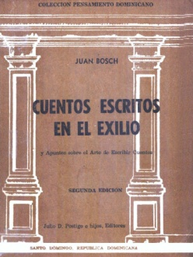
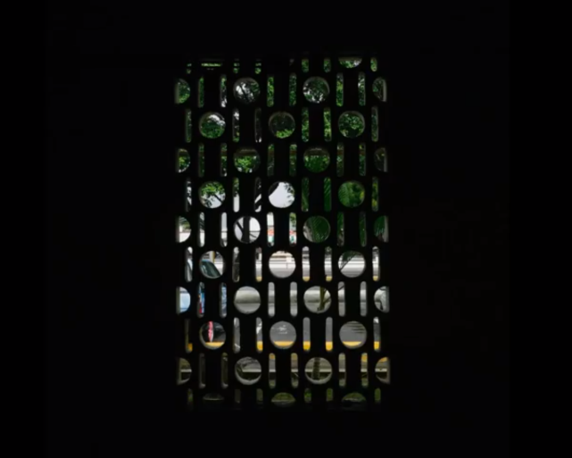
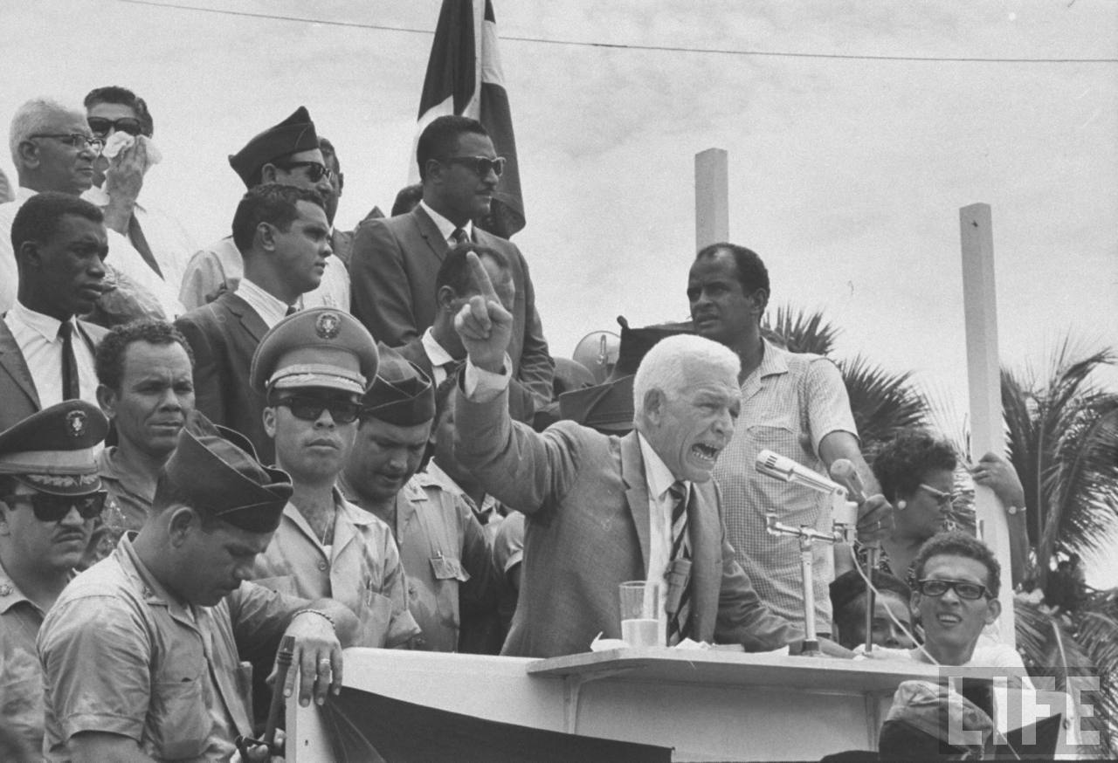
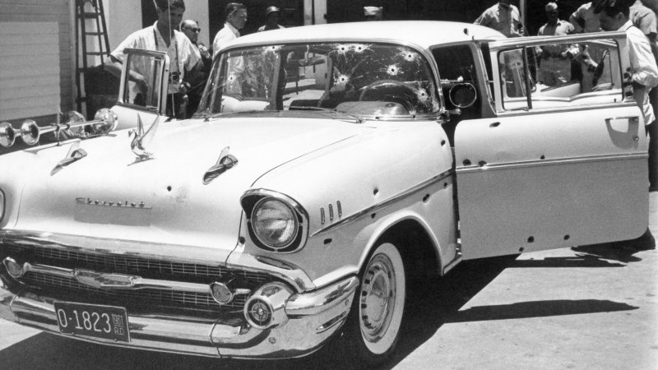
- EL 61: PUNTO DE INFLEXIÓN

Slide 16

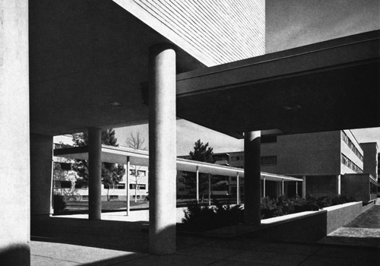
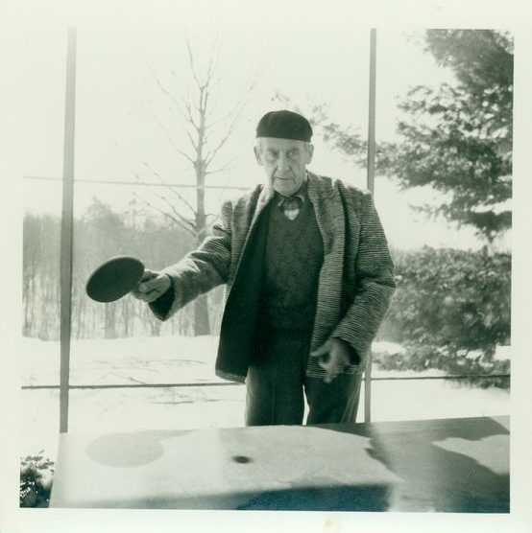
- EL VIAJE

Slide 17
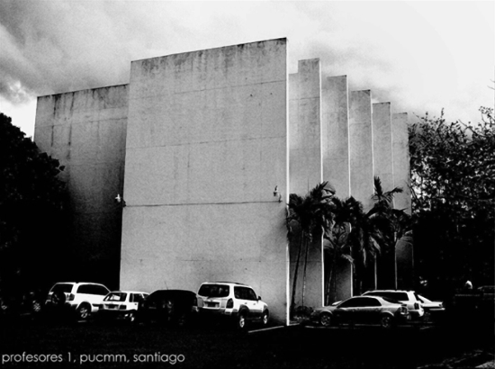
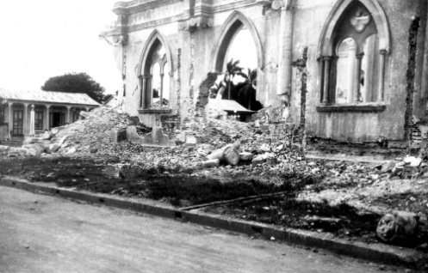
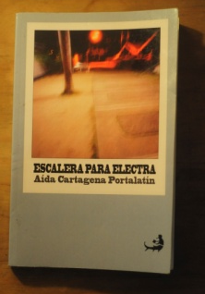
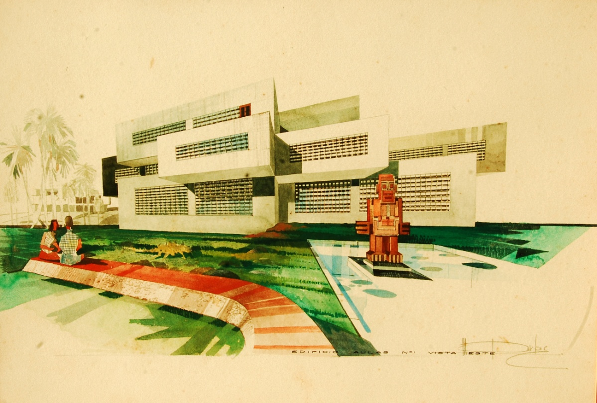
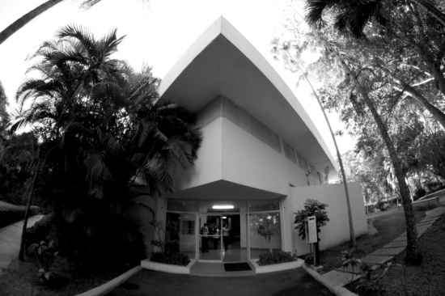
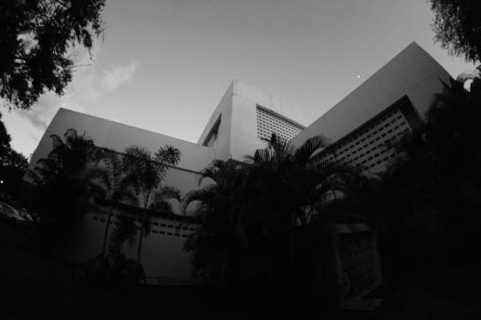
- HACIA UNA ARQUITECTURA EXPERIMENTAL
Terremoto del 46

Slide 18

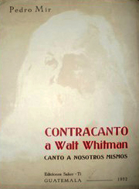
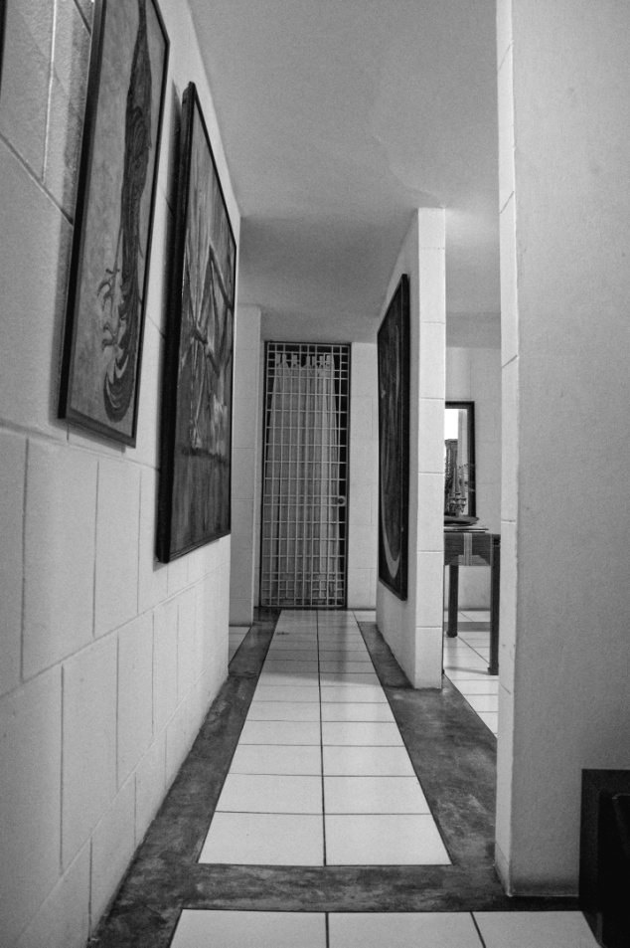
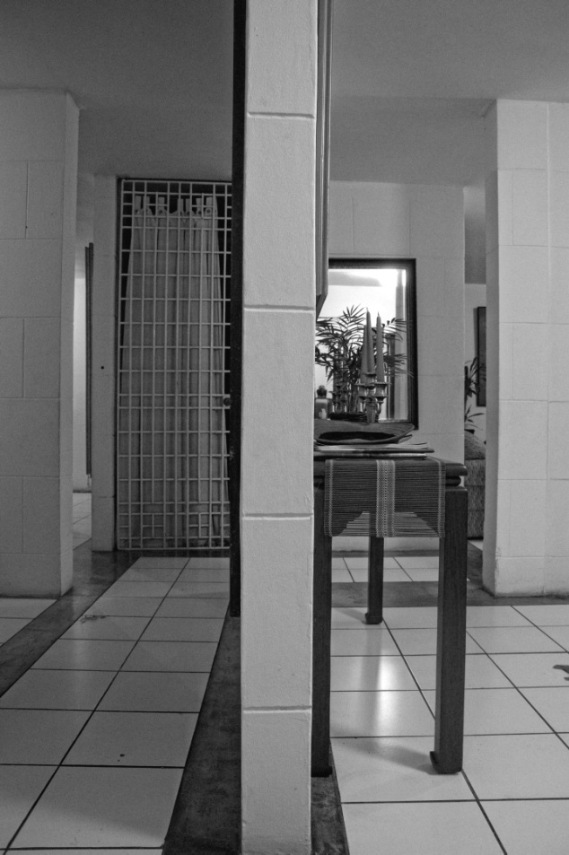
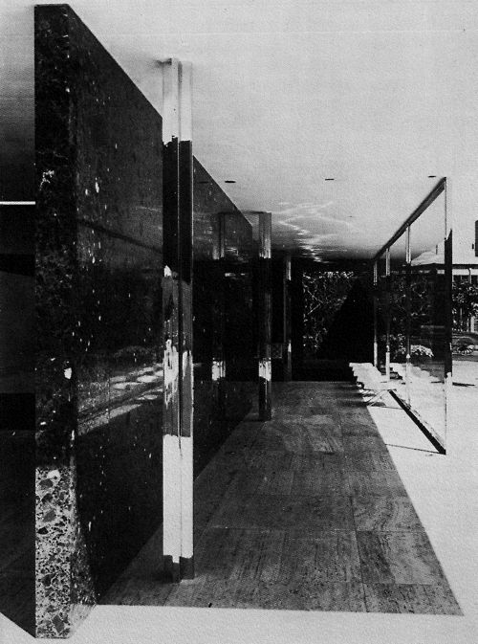
- CONTRACANTO A MIES

Slide 19
ESTRUCTURAS SINGULARES

Slide 20
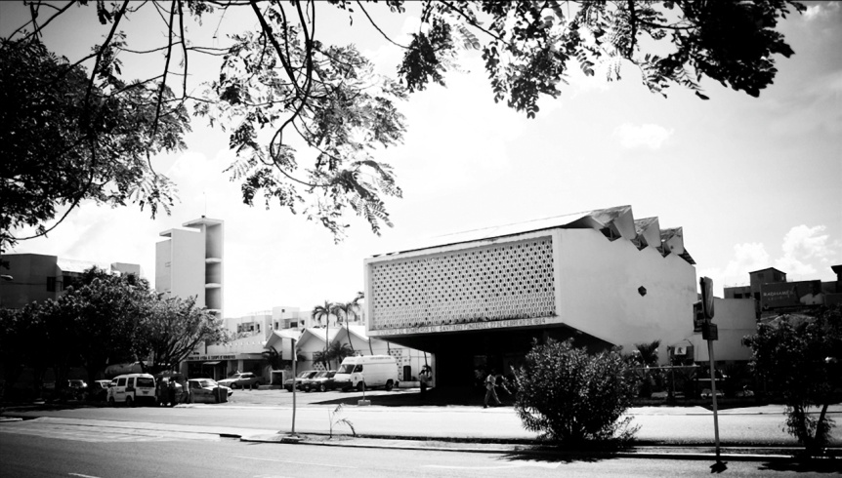
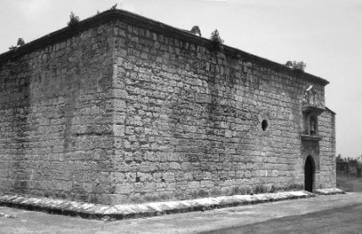
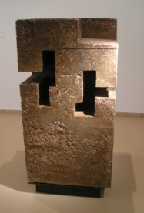
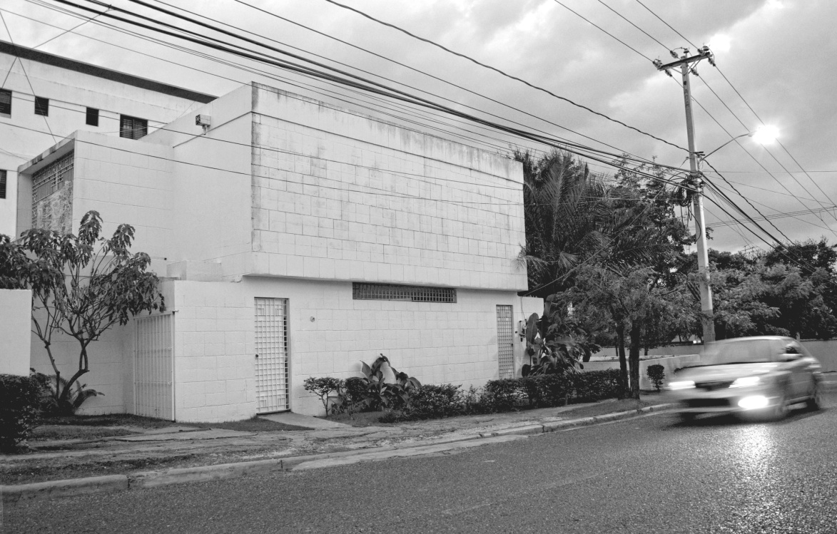
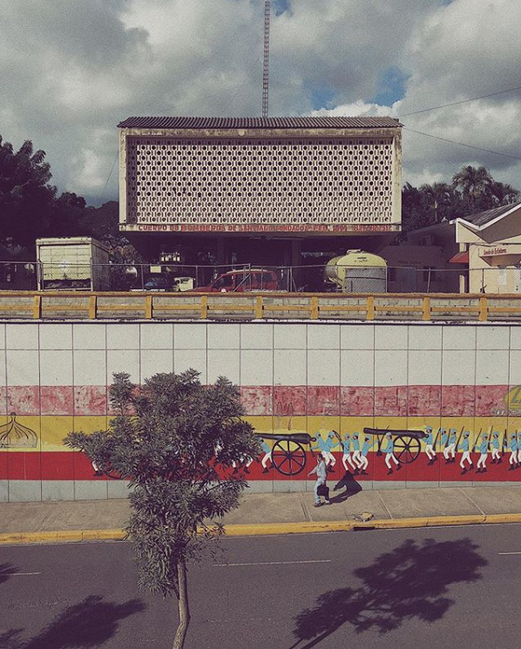

-LA EXPRESIVIDAD DE LA MASA
- La Fortaleza Ozama
la más antigua de América
- Arquitectura heterodoxa
Eduardo Chillida (1978)

Slide 21




- DES.LÍMITE DEL VACÍO
- Caja Vacía de
Jorge Oteiza (1958)

Slide 22




- EL ESPESOR DEL BORDE
Imagen de proceso. Fuente: Arq. Daniel Infante

Slide 23




- SECUENCIA Y CONTRASTE

Slide 24
ORGANIZACIONES MATERIALES

Slide 25









- REPETICIÓN Y VARIACIÓN
- El motivo en Hackensack de Monk y su transformación.

Slide 26






- CONCENTRACIÓN Y CORRIMIENTOS
- El jazz modal
de Miles como
fuga.

Slide 27






- LA HUELLA EN EL TERRITORIO
- El crecimiento
de una ciudad definido
por su arquitectura.

Slide 28
LECCIONES CUQUIANAS

Slide 29




- LA CONSTRUCCIÓN DEL RELATO

Slide 30


- MANIFIESTO: NUESTRO VER ESTRATÉGICO POR CUQUI BATISTA

Slide 31


Slide 32

¡Gracias!

